Slide 1
Торговые соглашения ЕАЭС со странами Азии
Шеров-Игнатьев
Владимир Генрихович
доцент, СПбГУ

Slide 2
План
Значение партнеров по ССТ в торговле ЕАЭС/Росссии
Торговые соглашения ЕАЭС со странами Азии: общее и особенное
ССТ с Вьетнамом
ССТ с Ираном
ССТ с Сингапуром
Выводы

Slide 3
Разворот российской внешнеэкономической политики на восток: причины
Политические обстоятельства (ухудшение отношений со странами Запада с 2014 г., режим санкций)
экономические императивы:
продолжающееся усиление позиций и расширение роли стран Азии в мировой экономике

Slide 4
Торговые соглашения ЕАЭС со странами Азии
Страна-партнер | подписано | Вступило в силу | Полное название
Вьетнам | 29 мая 2015 г. 2015 | 5 октября 2016 г. | Соглашение о свободной торговле между евразийским экономическим союзом и его государствами – членами, с одной стороны, и Социалистической республикой Вьетнам, с другой стороны
Китай | 17 мая 2018 | 25 октября 2019 | Соглашение о торгово-экономическом сотрудничестве между Евразийским экономическим союзом и его государствами-членами, с одной стороны, и Китайской Народной Республикой, с другой стороны
Иран | 17 мая 2018 г. | 27 октября 2019 г. | Временное соглашение, ведущее к образованию зоны свободной торговли между Евразийским экономическим союзом (ЕАЭС) и Ираном
Сингапур | 1 октября 2019 г. | Нет | Рамочное соглашение о всестороннем экономическом сотрудничестве между Евразийским экономическим союзом и его государствами-членами, с одной стороны, и республикой Сингапур-с другой . Соглашение о свободной торговле между Евразийским экономическим союзом и его государствами-членами, с одной стороны, и Республикой Сингапур, с другой стороны

Slide 5
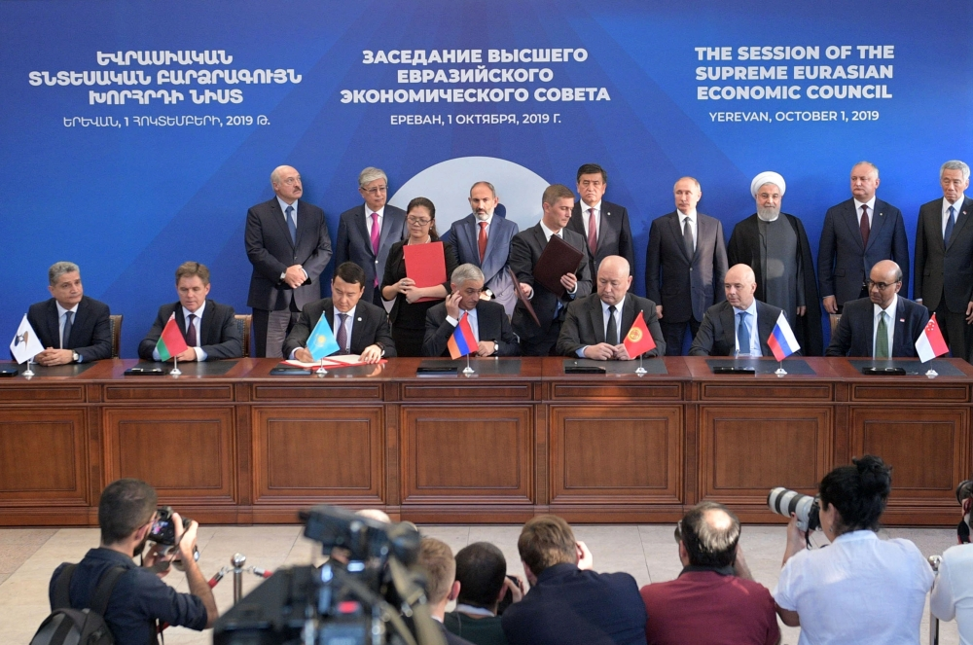

Slide 6
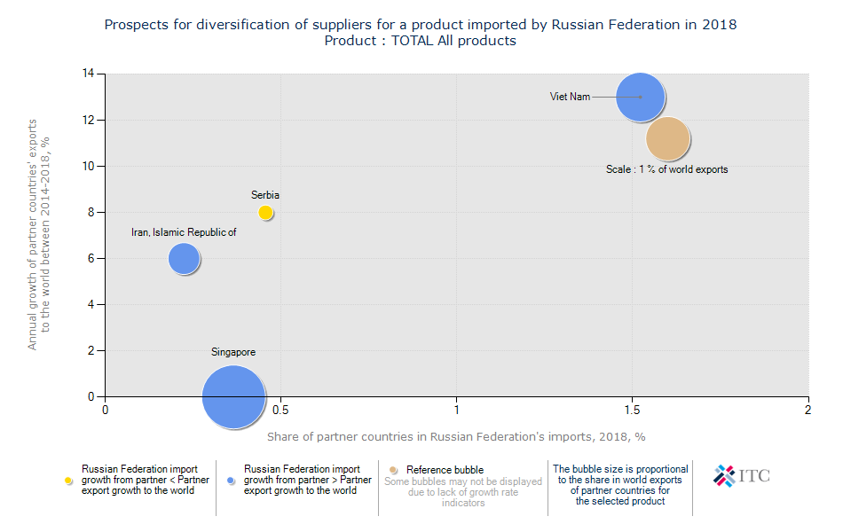
Импорт РФ из стран – партнеров ЕАЭС по ССТ

Slide 7
Удельный вес партнеров по торговым соглашениям в торговле РФ и ЕАЭС, %
Страна | Удельный вес |  | Удельный вес
 | В экспорте РФ | В импорте РФ | В экспорте ЕАЭС | В импорте ЕАЭС
Вьетнам | 0,5 | 1,5 | 0,2 | 1,3
Сингапур | 0,6 | 0,4 | 0,5 | 0,2
Иран | 0,3 | 0,2 | 0,3 | 0,3
Итого партнеры по ССТ | 1,4 | 2,1 | 1,1 | 1,7
Египет | 1,6 | 0,2 | 1,1 | 0,2
Израиль | 0,4 | 0,3 | 0,4 | 0,3
Индия | 1,7 | 1,4 | 1,8 | 1,4
Итого партнеры по потенциальным ССТ | 3,7 | 1,9 | 3,3 | 1,8
Китай | 12,5 | 21,9 | 13,0 | 20,1

Slide 8
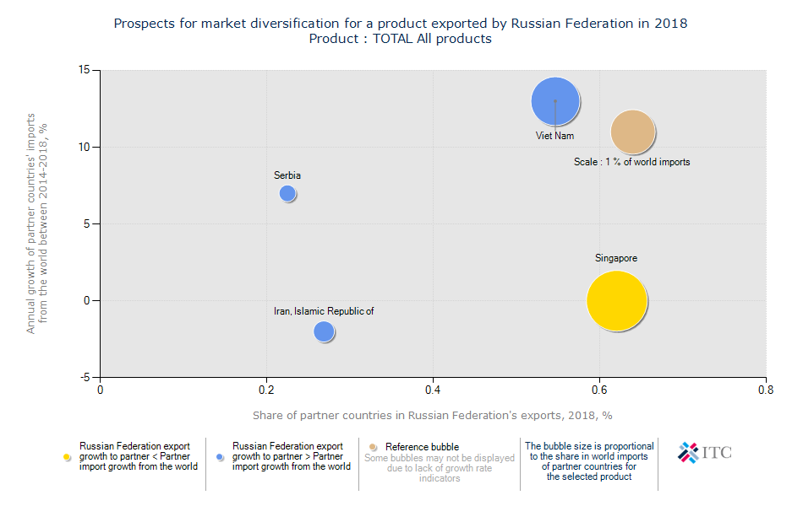
Экспорт РФ в страны – партнеры ЕАЭС по ССТ.
Вьетнам – одна из самых динамичных экономик мира

Slide 9
Структура соглашений
 |  | С Вьетнамом | С Сингапуром | С Ираном
 | Торговля товарами | Х | Х | х
 | Меры защиты внутреннего рынка | Х | Х | х
 | Правила определения происхождения | Х | Х | х
 | Таможенное администрирование и упрощение торговли | Х | Х | х
 | Технические барьеры в торговле | Х | Х | х
 | Санитарные и фитосанитарные меры | Х | Х | х
 | Интеллектуальная собственность | Х | Х
 | Государственные закупки | Х | Х
 | Конкуренция | Х | Х
 | Устойчивое развитие | Х | Х
 | Электронные технологии в торговле | Х | Х
 | Торговля услугами, капиталовложения и перемещение физических лиц | Х (для РФ)
 | Разрешение споров | х | х
 | Прозрачность |  | х
 | Горизонтальные и правовые вопросы |  |  | x

Slide 10
Соглашения о свободной торговле с Вьетнамом и Сингапуром можно классифицировать как ССТ+/-
ССТ ЕАЭС с Вьетнамом и Сингапуром включают разделы, характерные для ССТ+.
Однако знакомство с текстами соглашений приводит к выводу об ограниченном характере договоренностей, выходящих за рамки торговли товарами. Зачастую речь идет о сближении позиций, создании совместных комиссий для рассмотрения соответствующих вопросов и т.д.

Slide 11
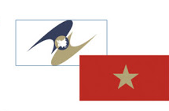
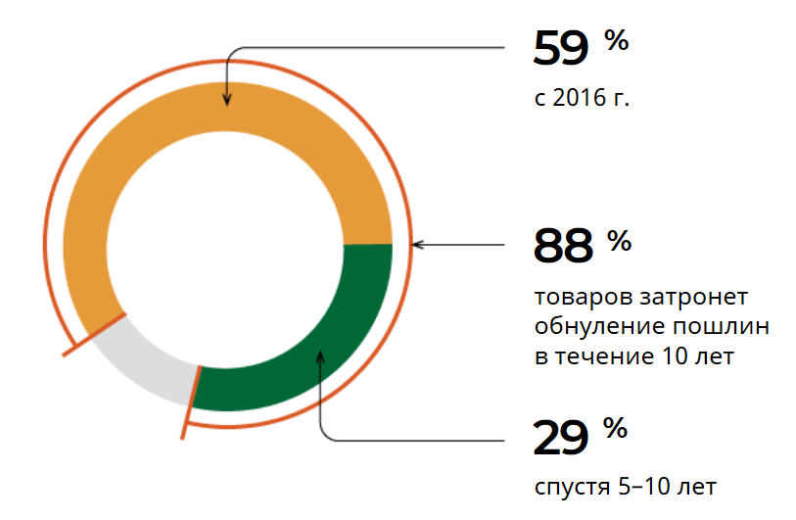
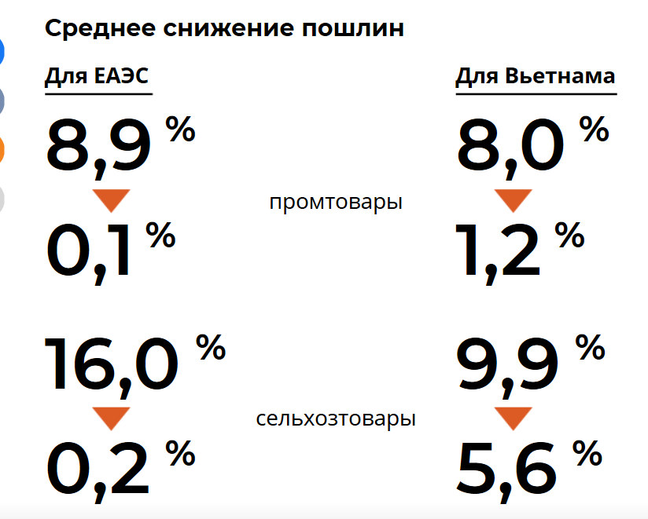
ССТ ЕАЭС – Вьетнам: снижение пошлин
При экспорте в страны ЕАЭС для товаров из Вьетнама
При экспорте во Вьетнам для товаров из ЕАЭС
https://ria.ru/20191108/1560585565.html

Slide 12
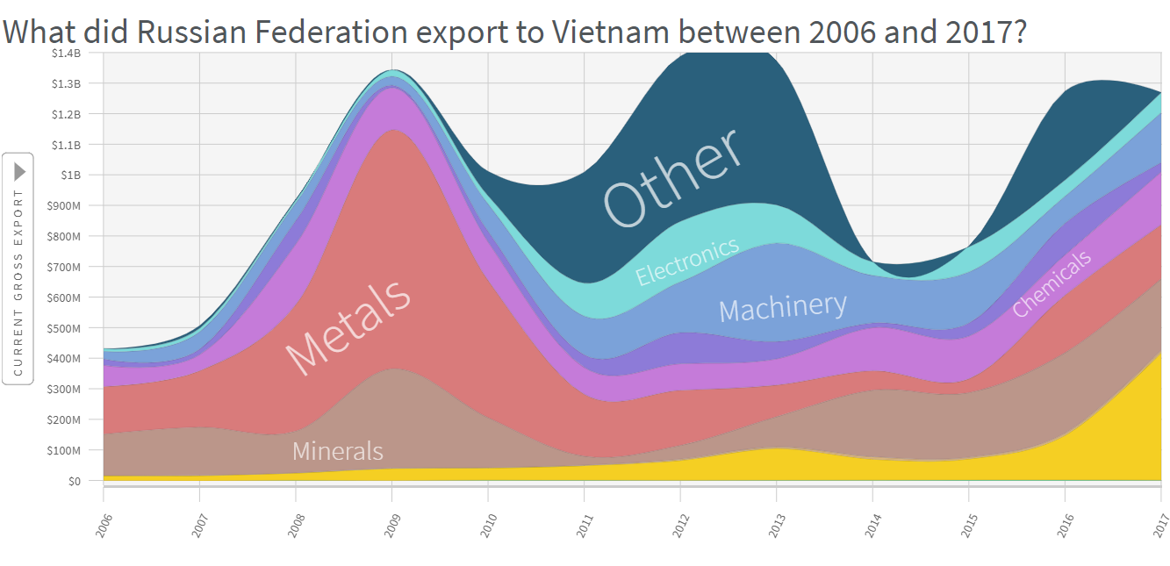
В 2016-2017 г. российский экспорт во Вьетнам вырос за счет с/х продукции

Slide 13
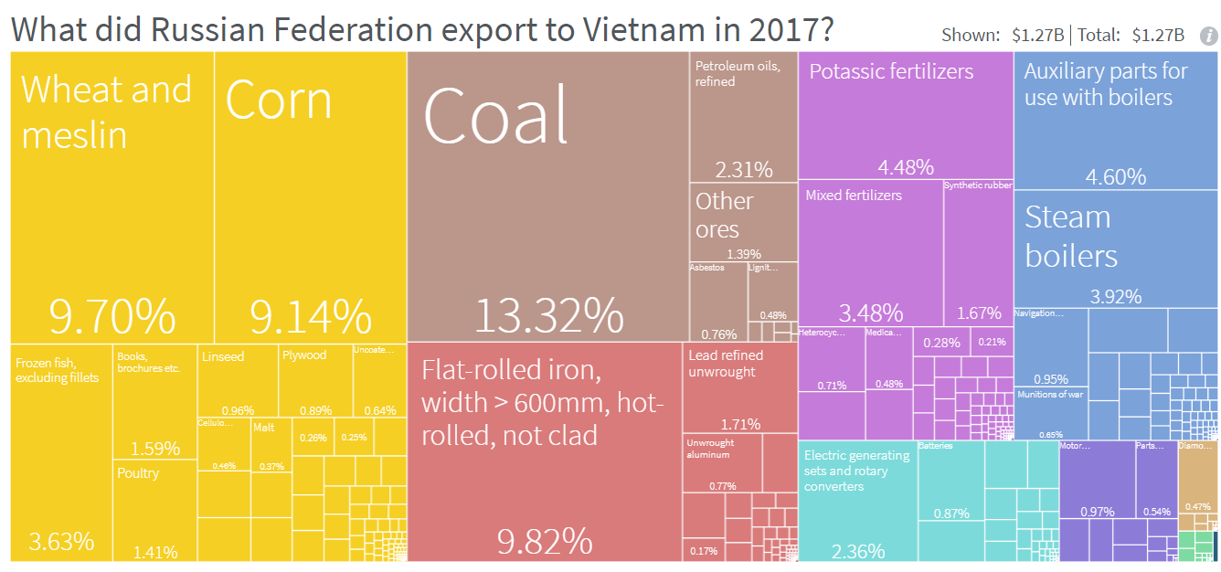

Slide 14
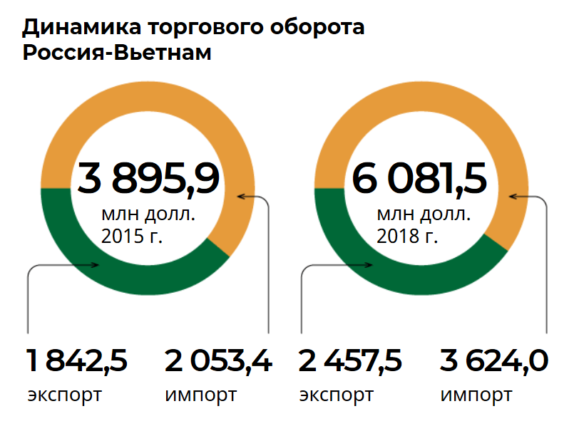
Торговля РФ с Вьетнамом, 2010-2019, млн. долл.

Slide 15
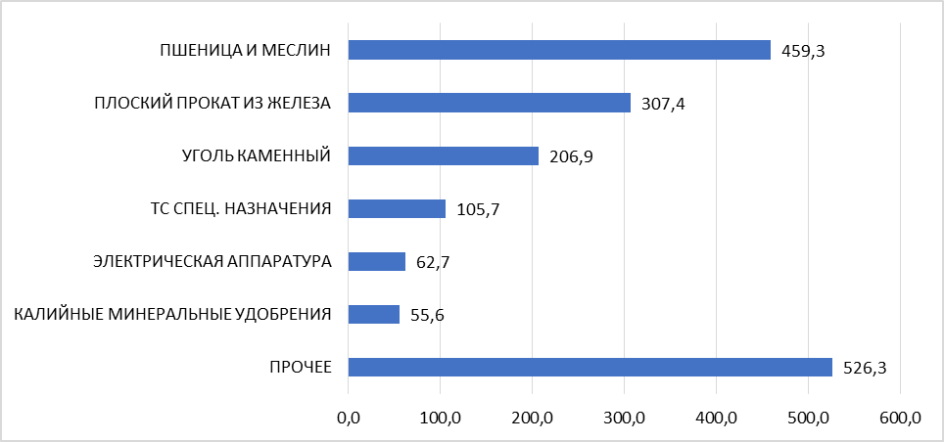
ССТ ЕАЭС – Вьетнам: экспорт РФ в 2018 г.
Соктября 2018 г. Вьетнам обнаружил в поставках чертополох и отказался от дальнейших закупок. В 1 п. 2019 г. кукуруза из России также не ввозилась.
https://vvs-info.ru/helpful_information/poleznaya-informatsiya/vietnam1p2019g

Slide 16
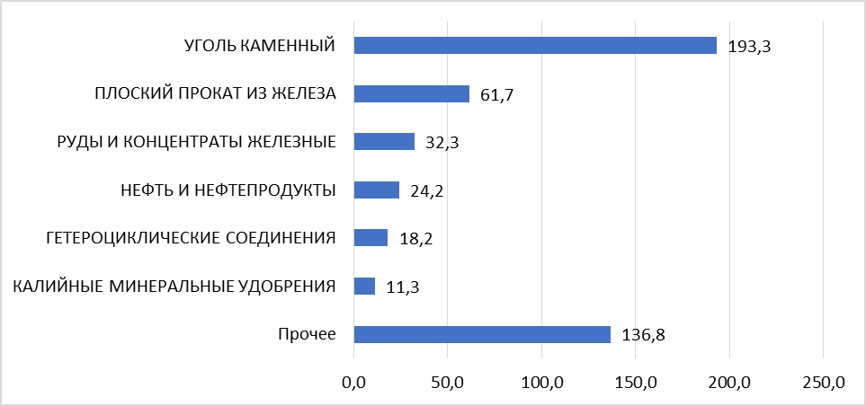
Экспорт РФ во Вьетнам в 2018 г. и 6 мес. 22019 г.
Резкий спад в 2019 г.
С октября 2018 г. Вьетнам обнаружил в поставках пшеницы чертополох и отказался от дальнейших закупок. В 1 п. 2019 г. кукуруза из России также не ввозилась.
https://vvs-info.ru/helpful_information/poleznaya-informatsiya/vietnam1p2019g

Slide 17
Подготовка к ССТ с Китаем?
ССТ с Вьетнамом – «оселок» для тестирования возможных эффектов будущего соглашения с Китаем, экономика которого по структуре и факторам конкурентоспособности похожа на вьетнамскую.
В этом же контексте надо рассматривать и обсуждение возможного ССТ с Индией. Однако, ССТ с Индией пока маловероятно ввиду сформировавшегося негативного отношения индийского руководства к торговой либерализации. Причины – неудачный опыт ССТ Индии

Slide 18
Ввозные таможенные пошлины и платежи в торговле России и Вьетнамом, Сингапуром, Ираном и Китаем 2018 г.

Slide 19
Ввозные таможенные пошлины в торговле стран ЕАЭС с КНР, 2018 г.
 | Армения | Белоруссия | Казахстан | Киргизия | Россия
Средневзвешенный ввозной тариф на товары страны в КНР | 1,3% | 16,2% | 3,6% | 6,9% | 2,6%
Средневзвешенный ввозной тариф на китайские товары | 4,1% | 4,6% | 3,8% | 6,4% | 4,2%
Сумма уплаченных ввозных пошлин в КНР, млн. долл. | 1,3 | 77,4 | 224,6 | 4,2 | 1450,5
Сумма собранных пошлин при ввозе товаров из КНР, млн. долл. | 27,2 | 137,7 | 205,5 | 124,7 | 2184,7
составлено и рассчитано по данным Trademap.org.

Slide 20

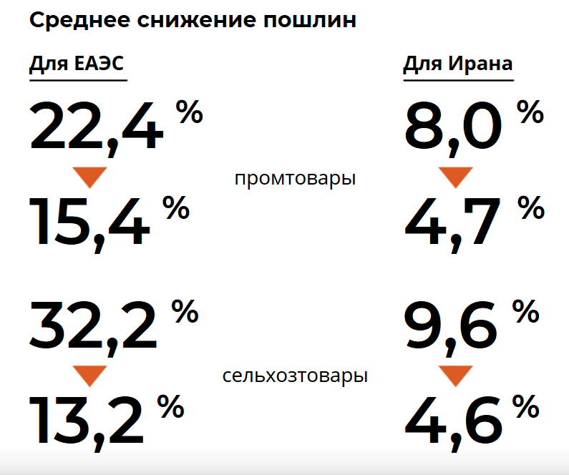
Временное соглашение ЕАЭС-Иран
Действует с 2019 по 2021 г., охватывает около ½ товарооборота
При экспорте товаров из Ирана в страны ЕАЭС
При экспорте товаров из ЕАЭСв Иран
https://ria.ru/20191108/1560585565.html

Slide 21
Торговля ЕАЭС с Ираном, 2010-2019

Slide 22
Торговля Ирана со странами ЕАЭС на 2018 г., %
 | Экспорт Ирана | Импорт Ирана
Россия | 90,3% | 46,2%
Казахстан | 5,9% | 21,6%
Белоруссия | 1,6% | 0,5%
Армения | 1,5% | 26,2%
Киргизия | 0,8% | 5,6%

Slide 23
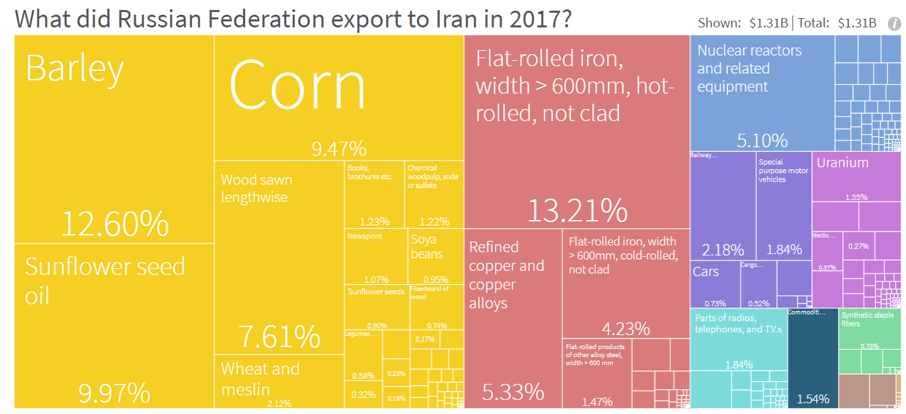
Экспорт России в Иран, 2017

Slide 24
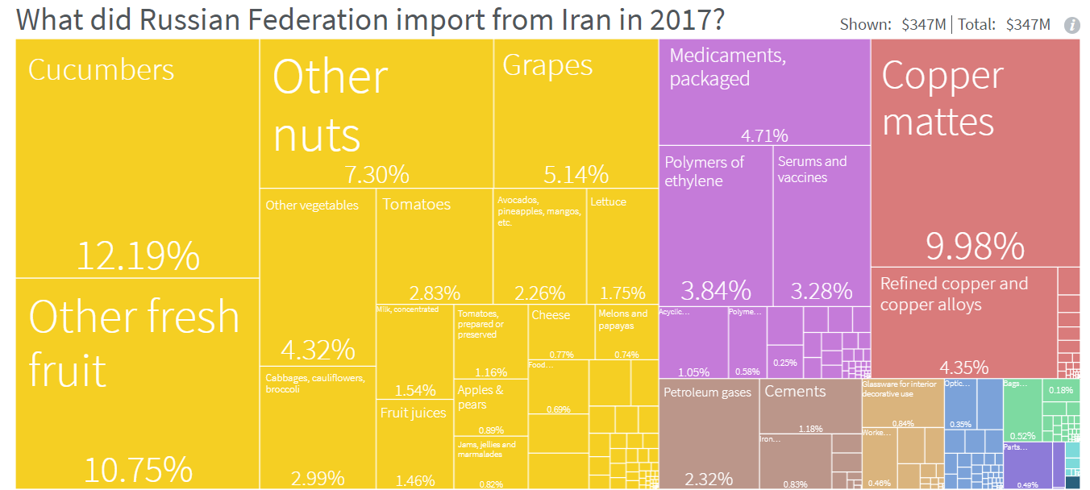
Импорт России из Ирана, 2017

Slide 25
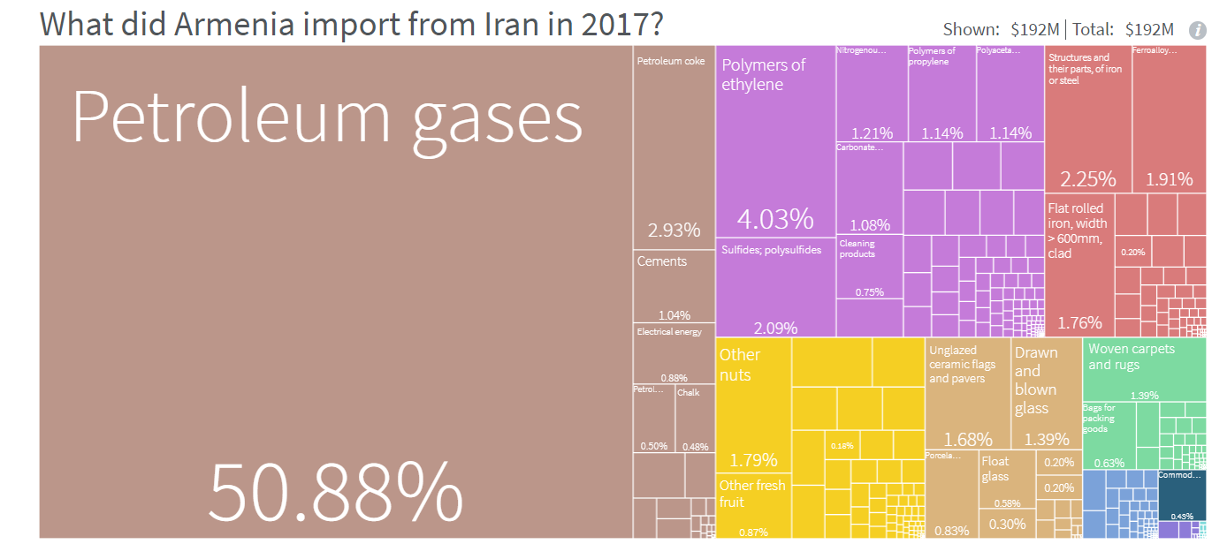
Импорт Армении из Ирана, 2017

Slide 26
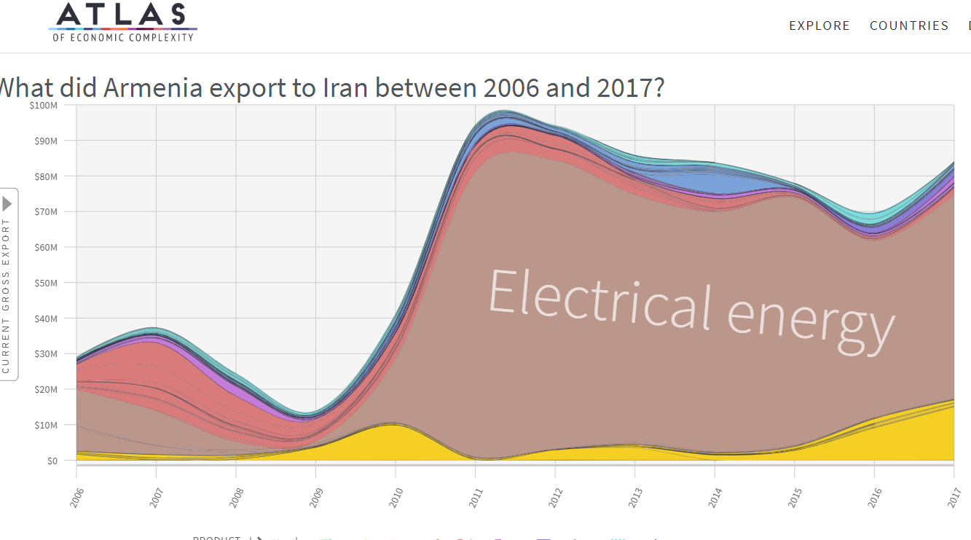
Экспорт Армении в Иран

Slide 27
Помогут ли ССТ облагородить экспорт и модернизировать экономику?
Из общих соображений – нет. Либерализация торговли способствует углублению специализации. В нашем случае – на топливе и сырье.
Но если торговля с конкретным партнером и до ССТ была «благороднее» общей структуры торговли страны, то увеличение экспорта (несырьевого) в эту страну будет способствовать снижению доли сырье в экспорте в целом.
В этом смысле либерализацию торговли с Вьетнамом и Ираном можно рассматривать как один из способов облагораживания структуры экспорта и экономики в целом, за счет расширения экспорта сельскохозяйственной, химической и машиностроительной продукции.
К Сингапуру это не относится: даже при нулевых тарифах , везем, главным образом, нефть.

Slide 28
Торговля между ЕАЭС и Сингапуром, тыс.долл.,
2010-2018. Сальдо отрицательное (по данным trademap.org)

Slide 29
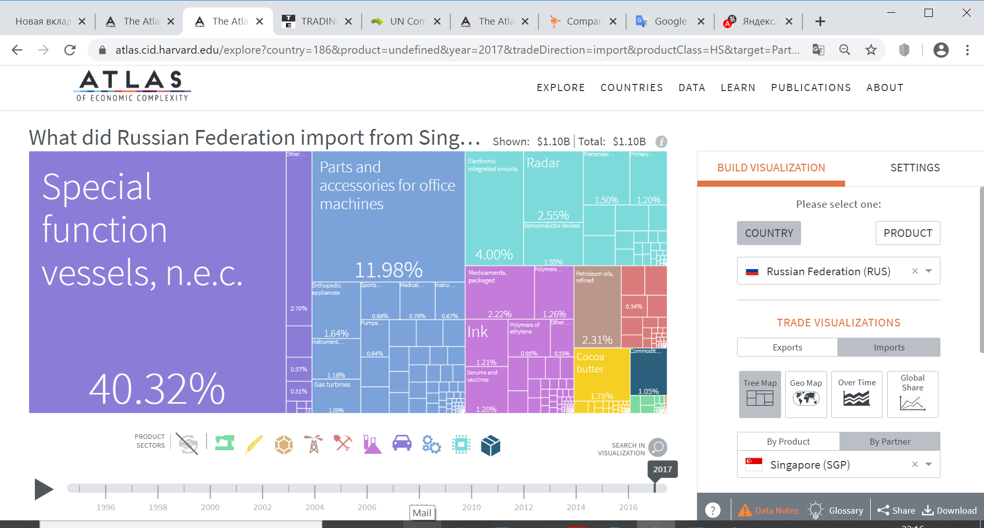
Россия покупает в Сингапуре морские платформы и электронику

Slide 30
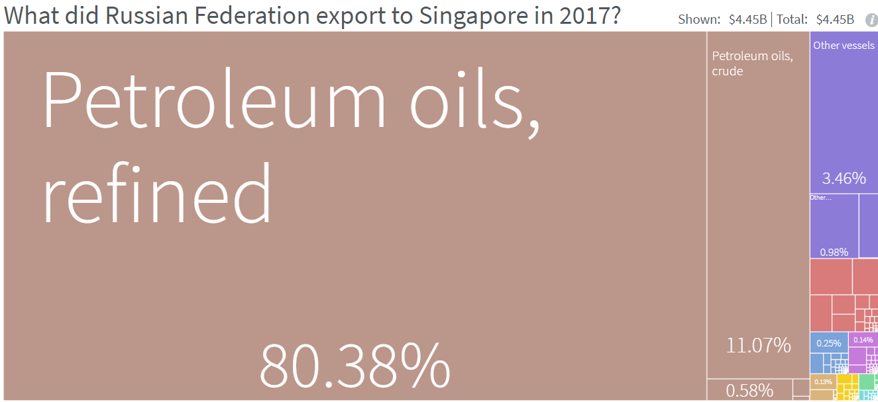
Экспорт России в Сингапур

Slide 31
Выводы - 1
Особенности российского подхода к заключению соглашений о либерализации торговли (по сравнению с ССТ других государств и объединений)
1. Реактивный характер – инициатива не от нас.
2. Преобладание политической мотивации над экономической.
3. Партнеры по ССТ рассматриваются как партнеры в политическом смысле. ССТ – способ укрепления политических отношений и геополитических позиций.
4. Осторожность, избирательность.

Slide 32
Выводы - 2
Бенефициары:
Наибольшее значение ССТ имеют для России, впрочем, Белоруссия и Казахстан также оказываются в выигрыше за счет роста экспорта сельскохозяйственной и машиностроительной продукции.
Для Армении большое значение имеет ССТ с Ираном.

Slide 33
Спасибо за внимание!
vladimirsherov@mail.ru

